Slide 1

从PromQL到JQL到监控
天元云 方聪

Slide 2

目录：
Prometheus介绍
PromQL介绍
JQL介绍
监控的实现与监控模型

Slide 3
Prometheus介绍
PART 01

Slide 4
Prometheus
Prometheus是一个开源的时序数据库系统,它通过HTTP协议从远程机器上收集数据并存储到本地的时序数据库中。他提供了功能强大的查询语言PromQL以及HTTP接口等，
Prometheus通过安装在远程机器或者服务中的exporter来收集监控数据。

Slide 5
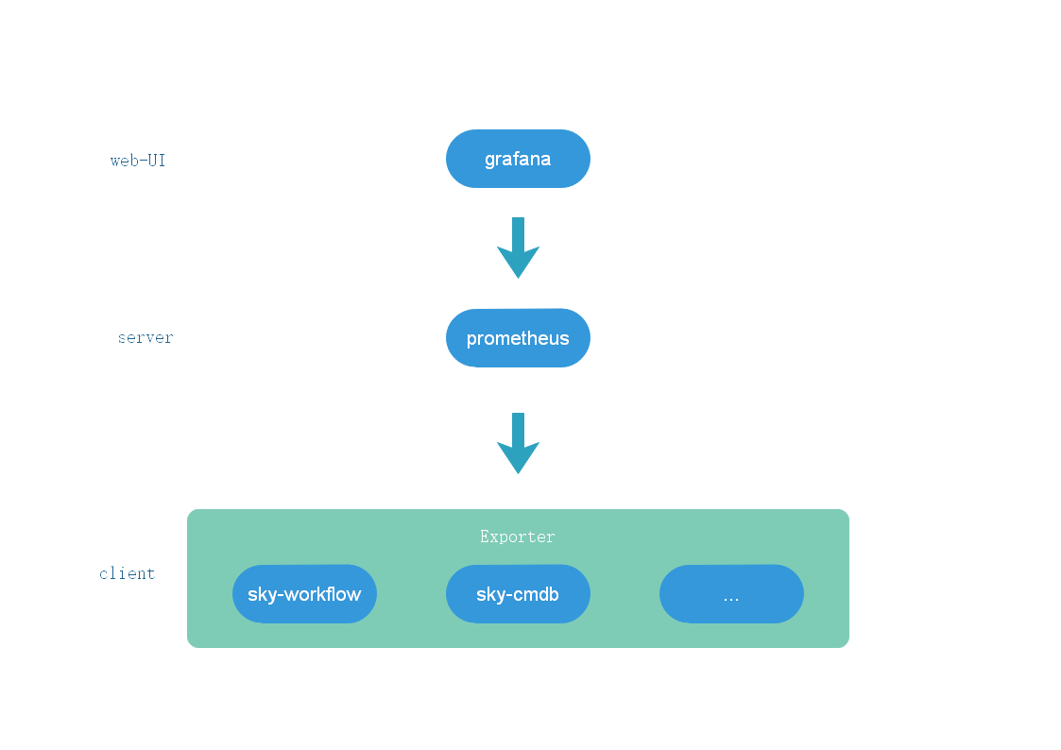
架构图

Slide 6
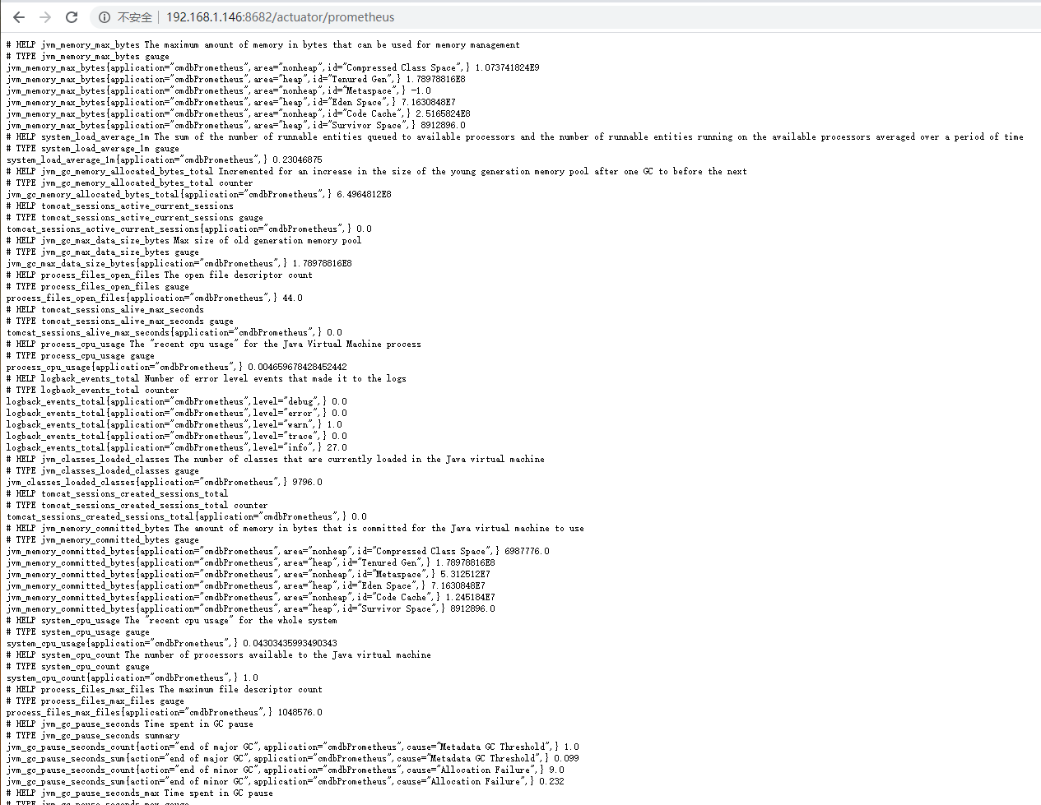
数据埋点
我们在需要的服务里进行数据埋点。
然后根据prometheus的规范进行API URL暴露

Slide 7
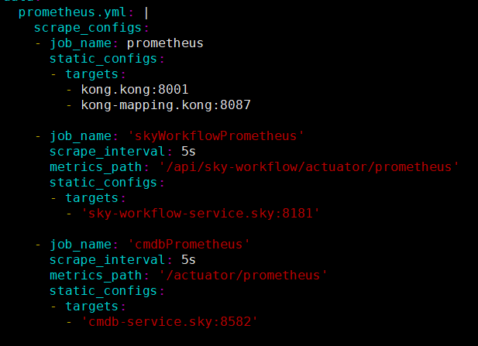
配置Prometheus
在prometheus的配置文件中配置好我们埋好exporter地址，并且设置抓取策略,然后重启prometheus后就会根据策略抓取数据。

Slide 8
PromQL介绍
PART 02

Slide 9
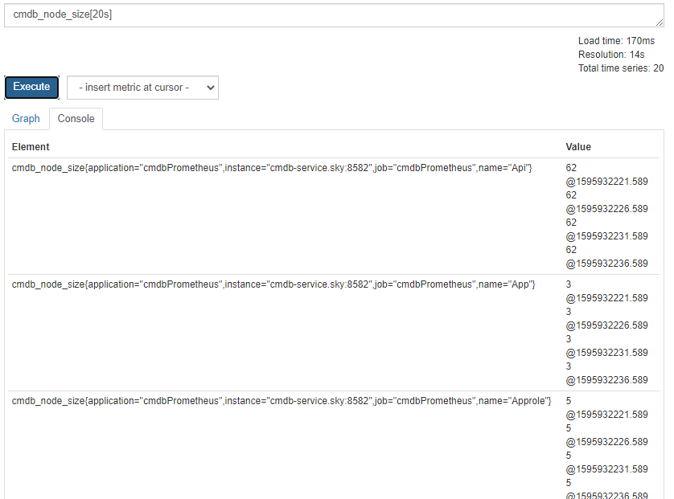
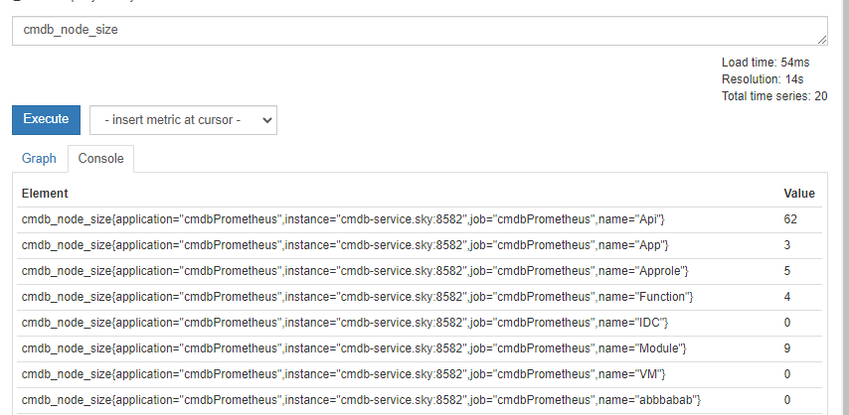
PromQL
PromQL (Promtheus Query Language ) 是prometheus提供的一个函数式的表达式语言。可以实时查找数据也可以聚合时间序列数据进行图表展示，或者作为数据源以HTTP的方式提供给外部系统调用。
PromQL表达式语言数据类型
1. instant vector 瞬时向量 - 它是指在同一时刻，抓取的所有度量指标数据。这些度量指标数据的key都是相同的，也即相同的时间戳。
2. range vector 范围向量 - 它是指在任何一个时间范围内，抓取的所有度量指标数据。
3. scalar 标量 - 一个简单的浮点值
4. string 字符串 - 一个当前没有被使用的简单字符串

Slide 10
JQL介绍
PART 03

Slide 11
监控的实现和监控模型
PART 04

